Slide 1
岡崎げんき館錯視
Okazaki Genkikan Illusion
Eiji Watanabe (NIBB) and Lana Sinapayen (Sony CSL)
渡辺 英治（基礎生物学研究所）、 ラナ シナパヤ（ソニーＣＳＬ）

Slide 2
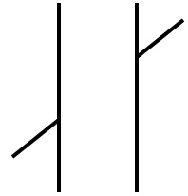
渡辺の最近の趣味は、街中で「野生のポッゲンドルフ錯視」を探し出すことです。
今回は最近収穫した「野生のポッゲンドルフ錯視」のひとつをご紹介します。

Slide 3
それは愛知県岡崎市の「岡崎げんき館」で見つかりました。「岡崎げんき館」は市民の健康増進を目的とした施設で、室内プールやジムやテニスコートなどを備える複合施設です。

Slide 4
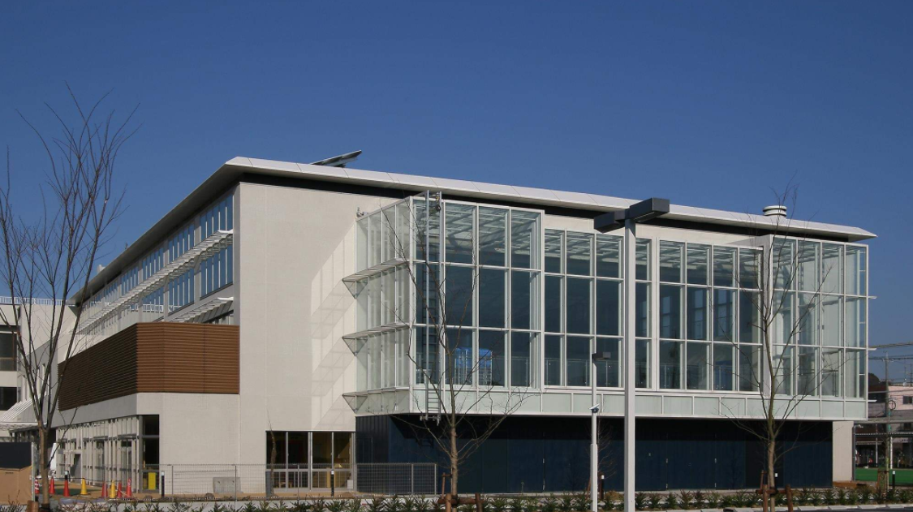
ここにポッゲンドルフ錯視的な塀で囲われている露天ジャグジーがあります
岡崎げんき館の全景

Slide 5
しかし、そこは「カメラ禁止」のエリアです。数年間、眺めて過ごすだけでした。が、あるとき意を決して岡崎げんき館と交渉をし、取材ＯＫとなりました。

Slide 6
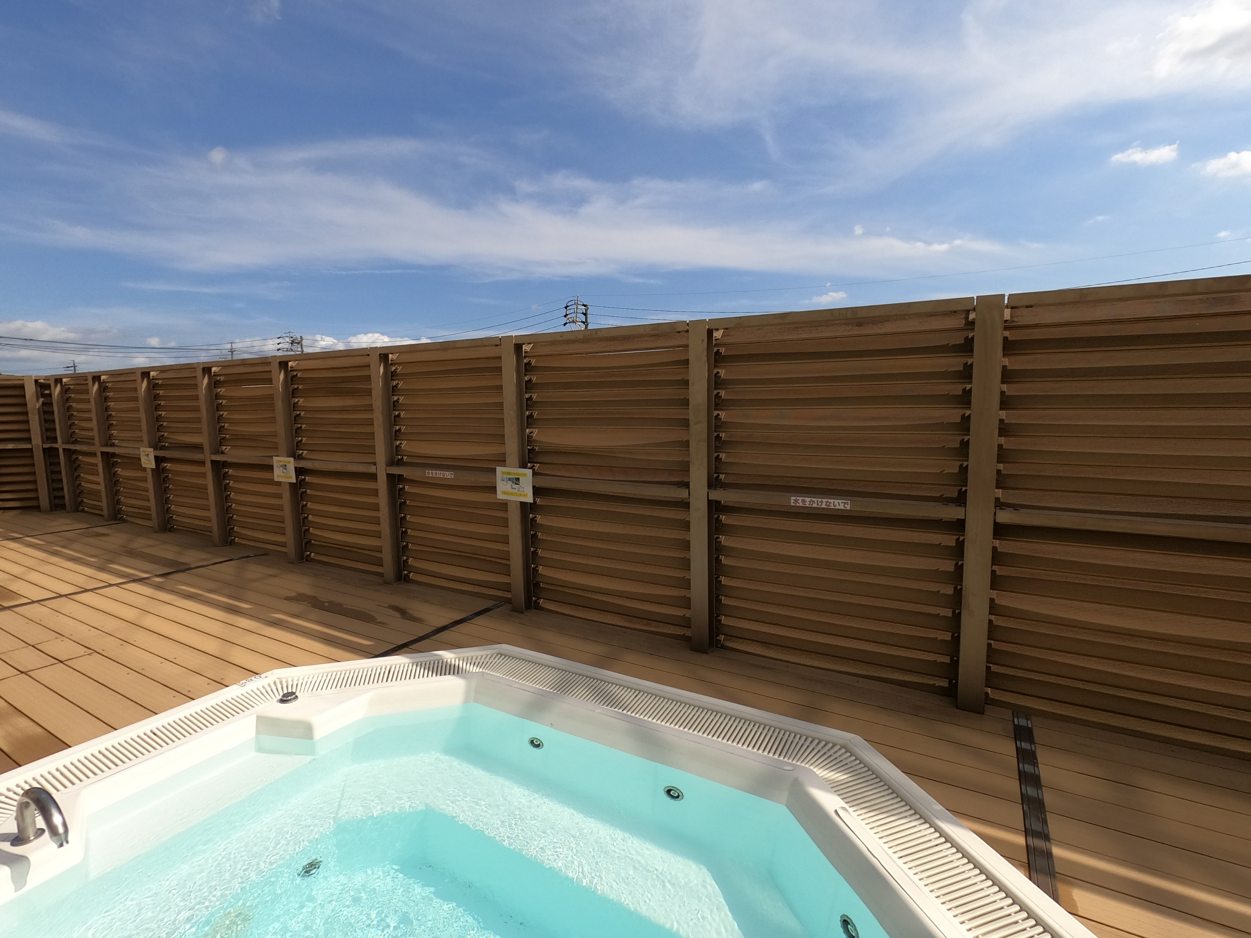
ポッゲンドルフ錯視的な電線に取り囲まれています
スリットのある塀

Slide 7
取材の日は猛暑でした。汗だくになって長時間撮影を試みましたが、残念ながら電線が細すぎてうまく撮影できませんでした...

Slide 8
そこで段ボールと紐で再現を試みました。

Slide 9
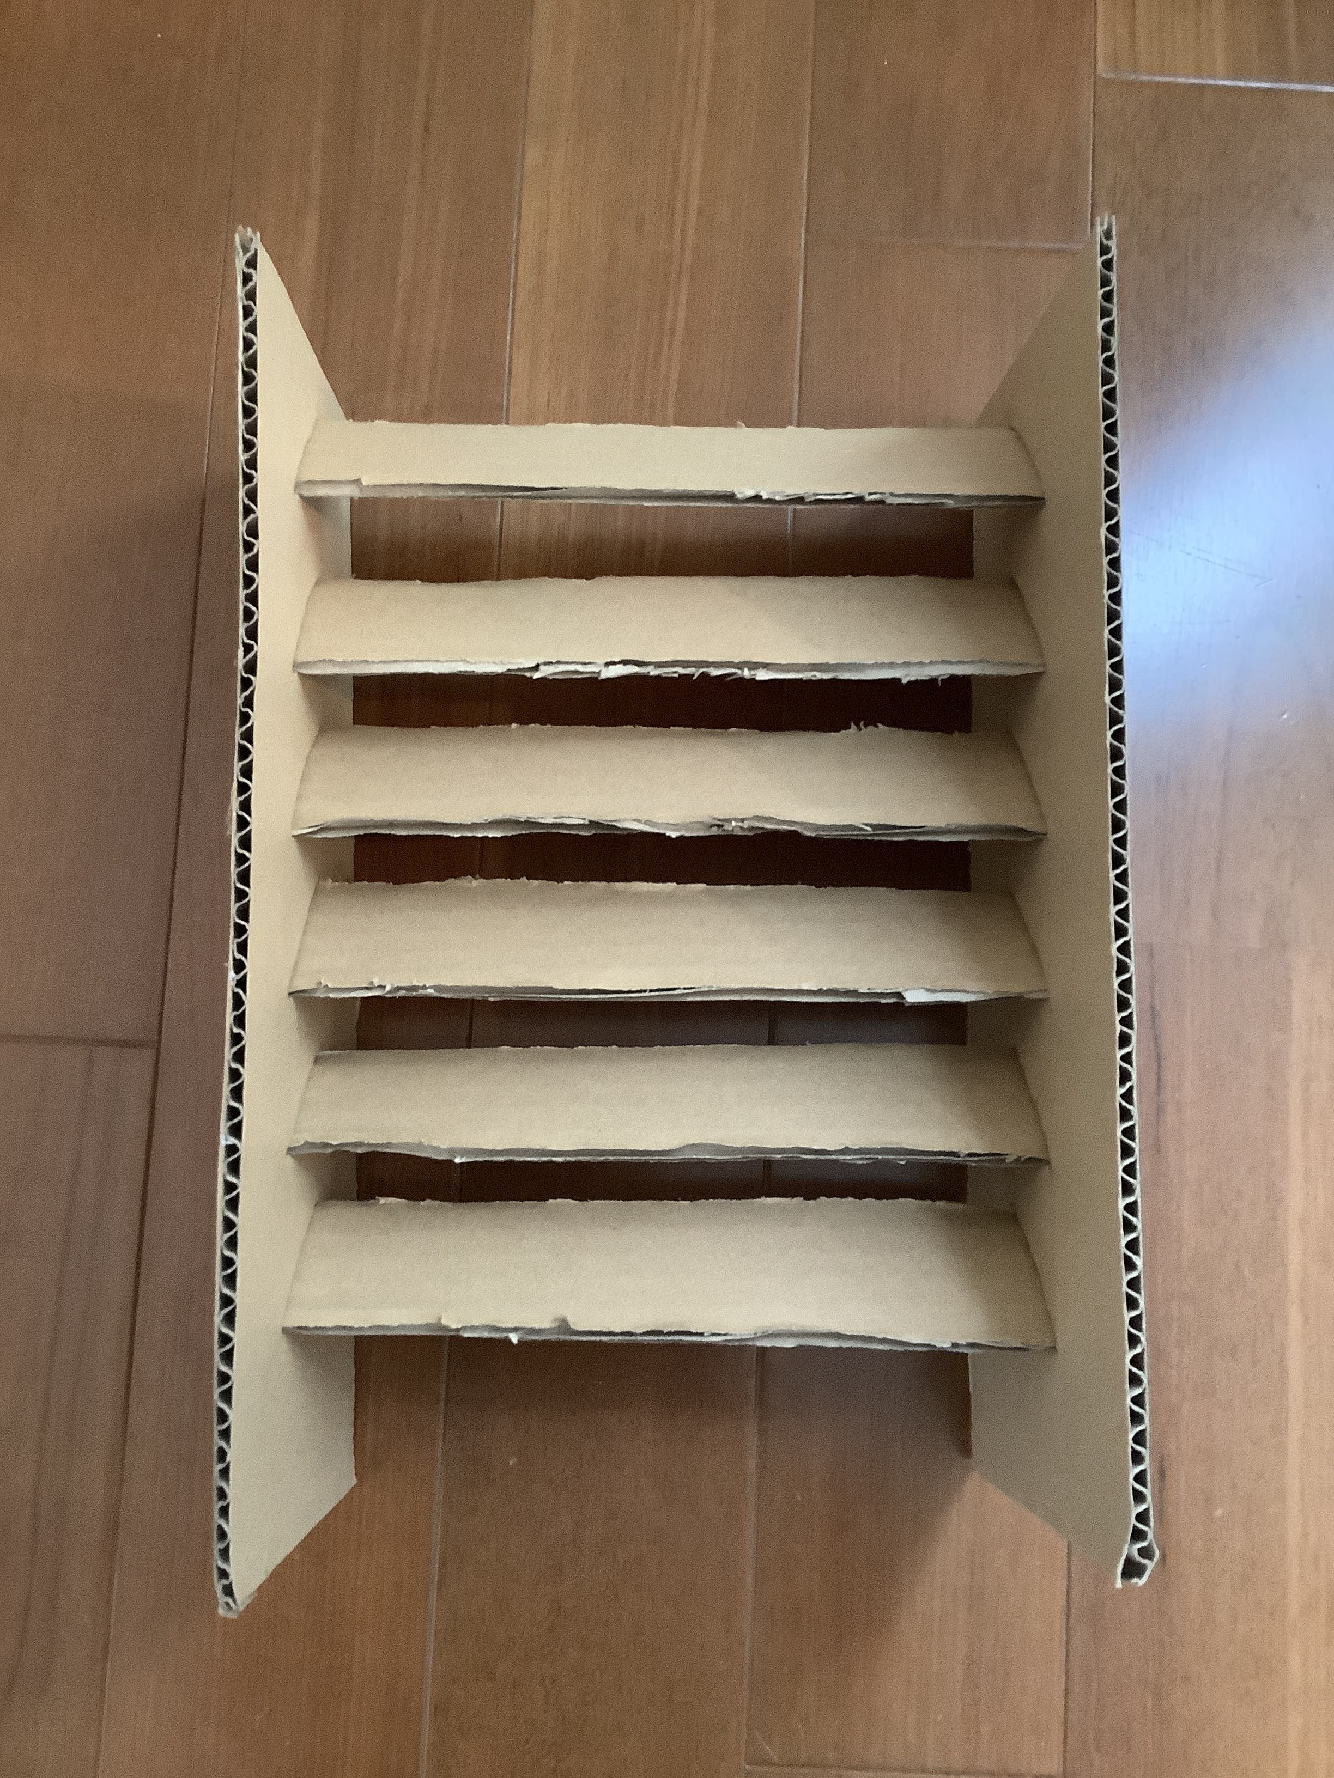
段ボール製スリット装置
（意味があるかどうかわかりませんが、スリット板は斜めになっていたのでそのまま再現しました）

Slide 10
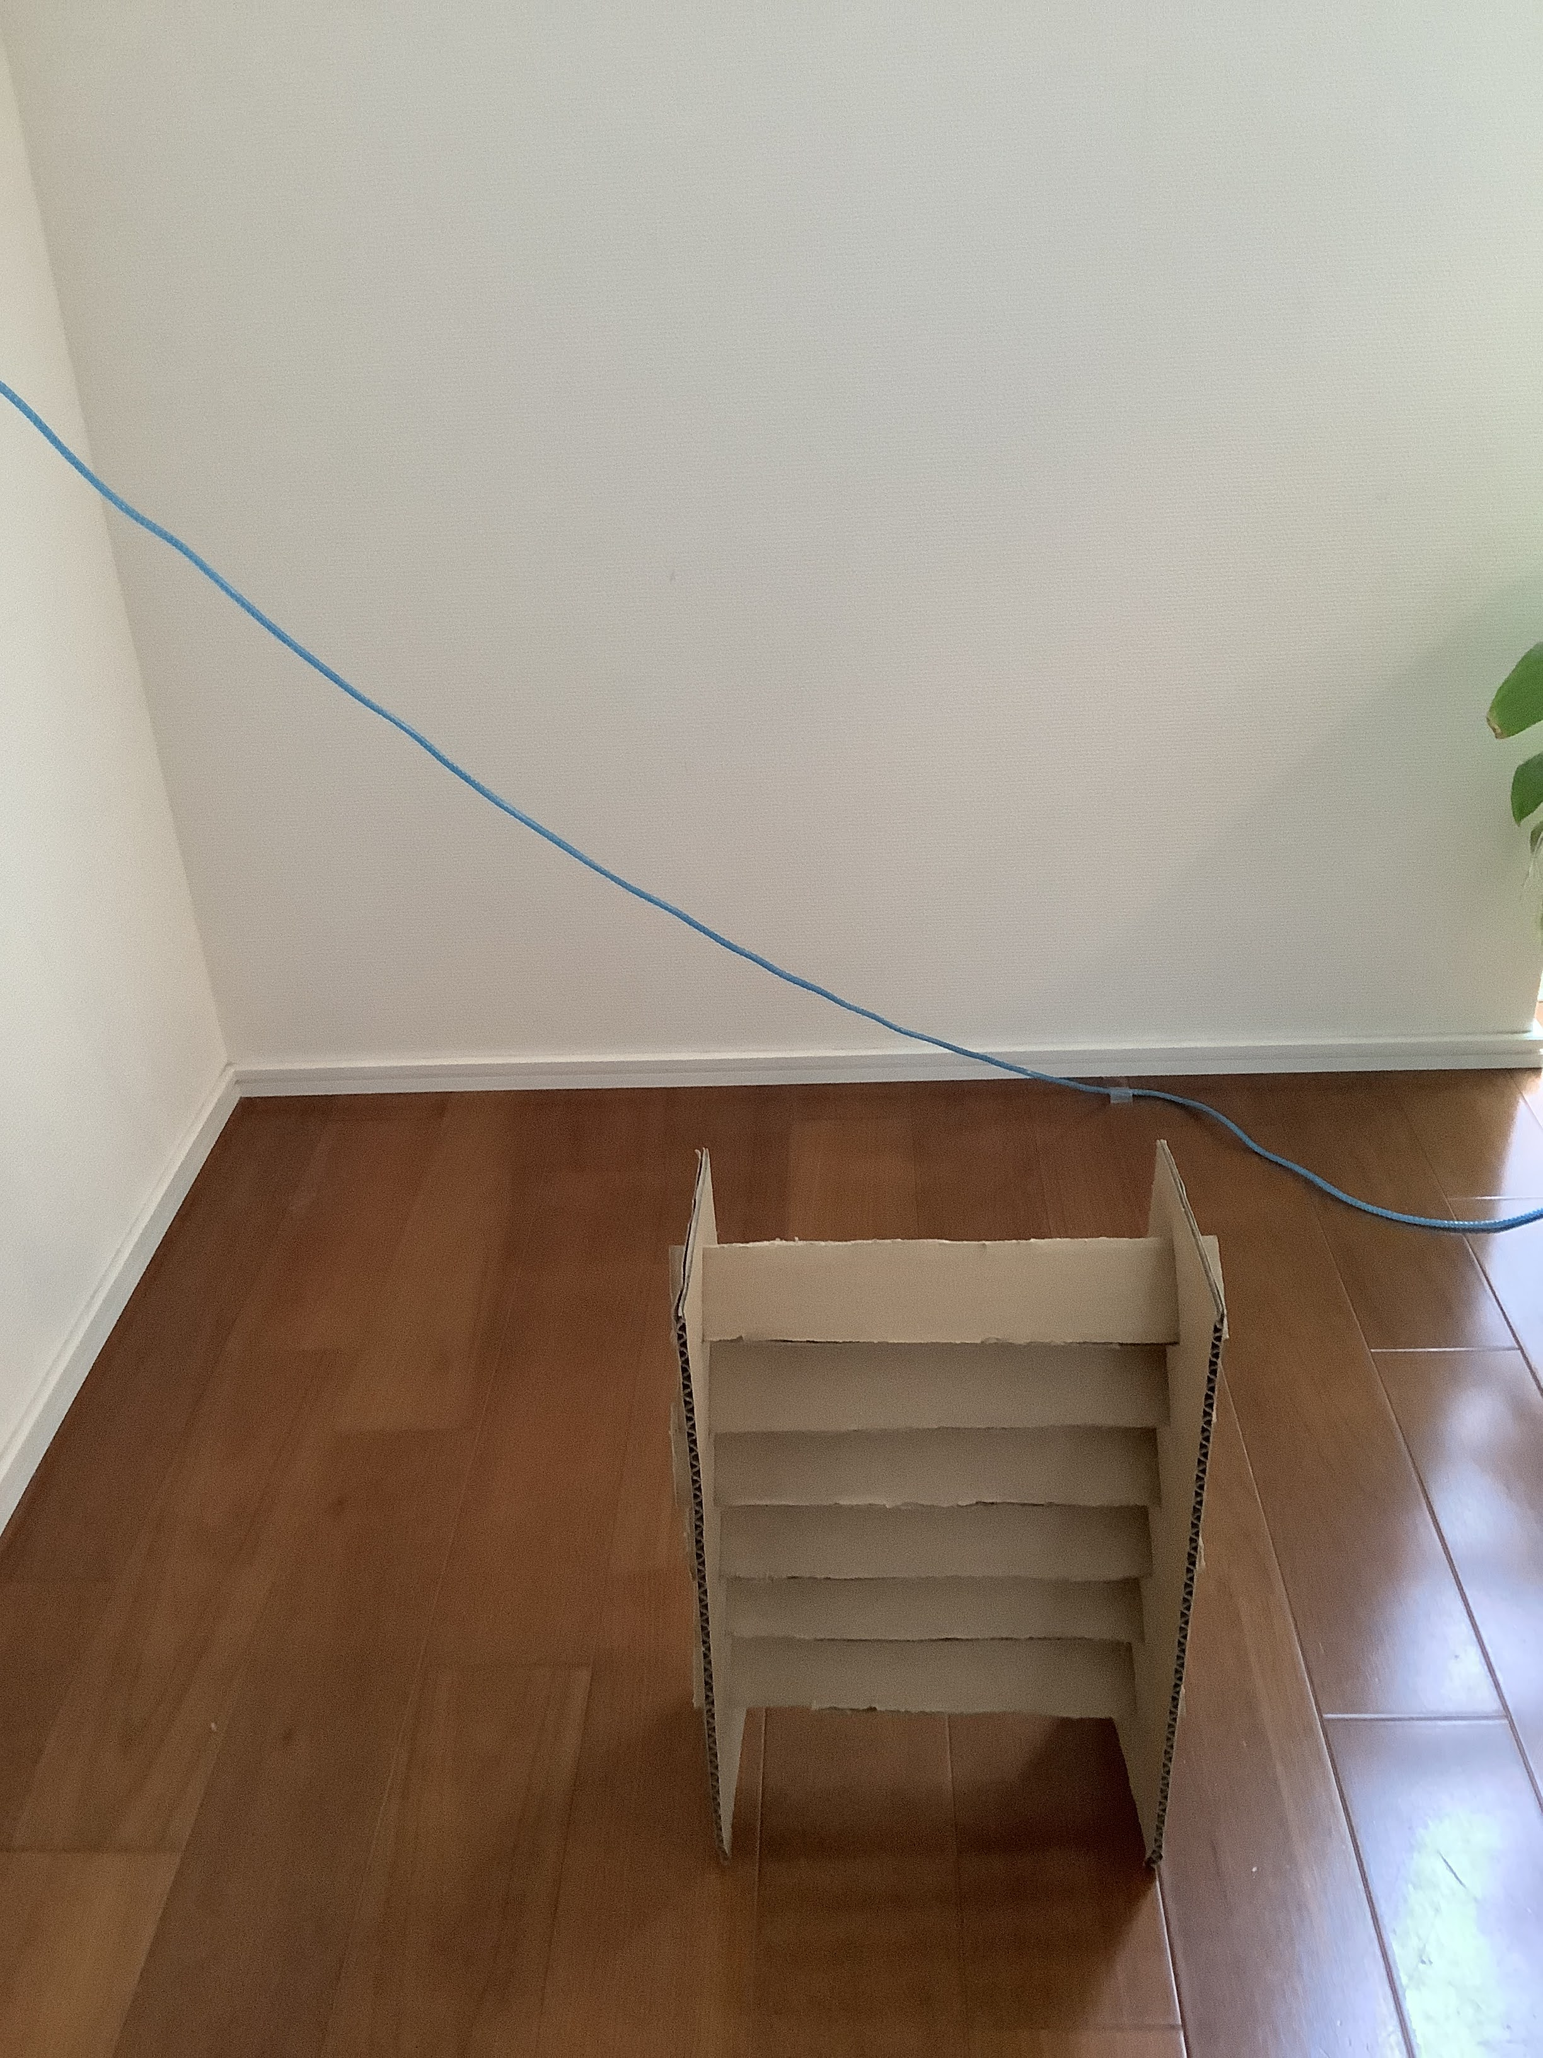
装置の全景
（電線の替わりは縄跳びの紐です）

Slide 11
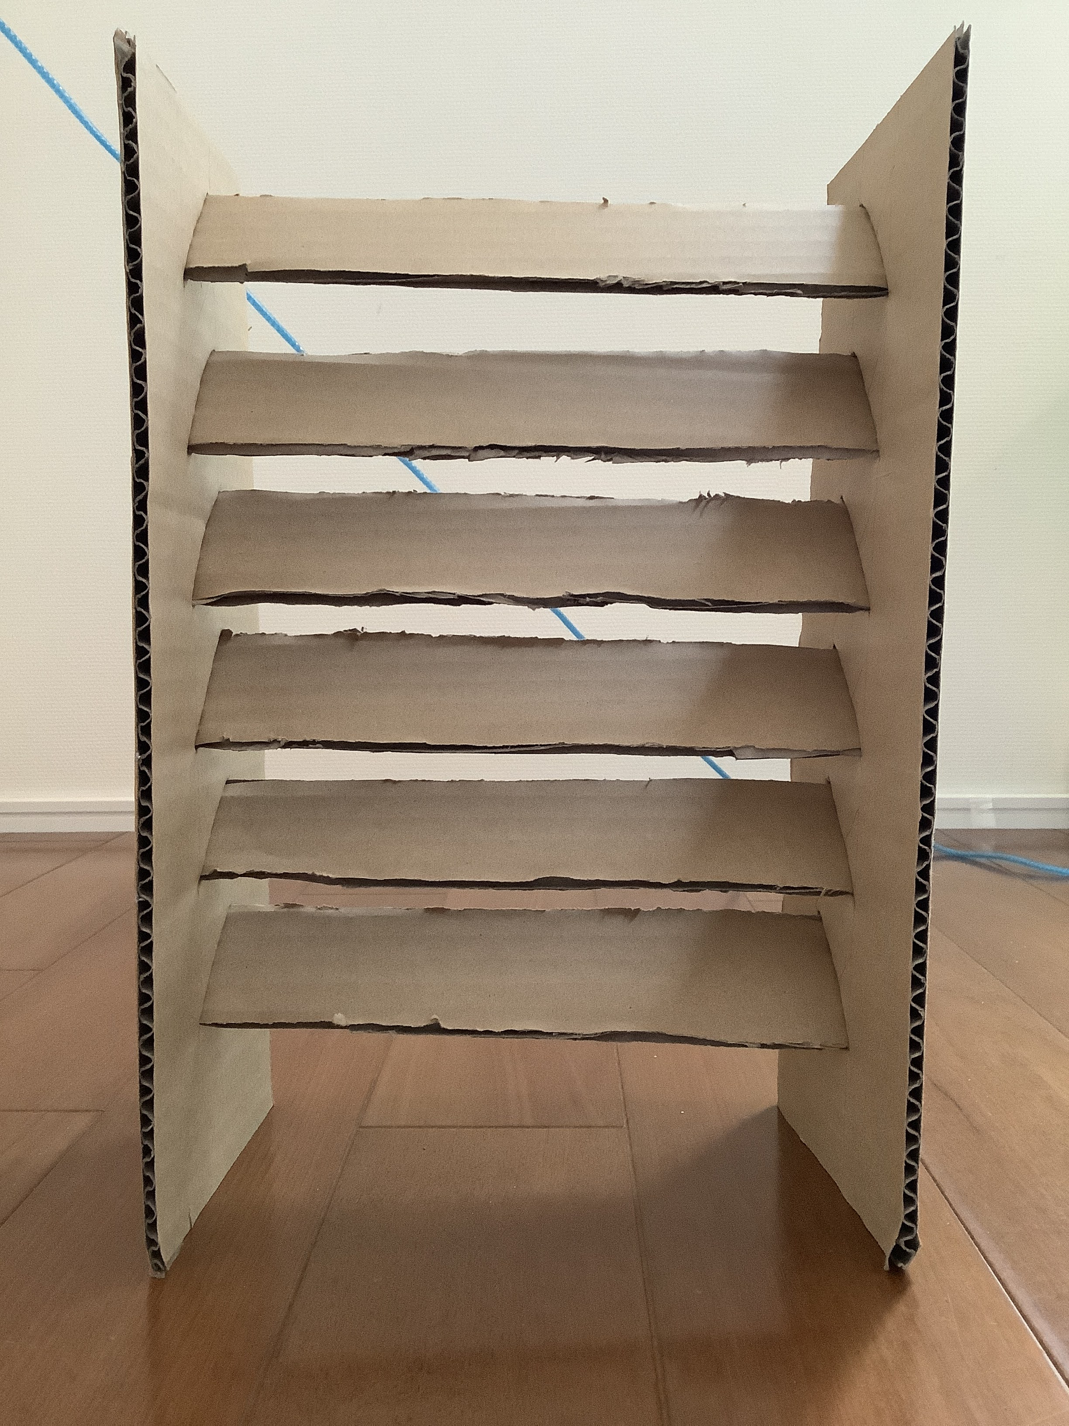
装置を前面から見たところ
（普通のポッゲンドルフ錯視が観察できます）

Slide 12
静止画では比較的普通のポッゲンドルフ錯視が観察されるだけです。しかし、カメラを動かしてみると...

Slide 13
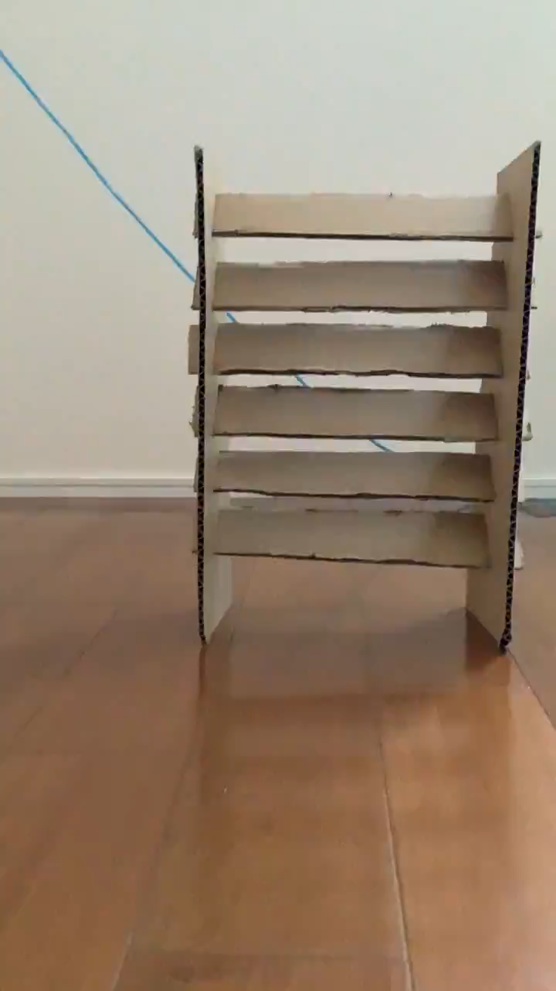

Slide 14
最初、私たちはスリットの傾きや線の置き方などが主因だと思っておりましたが、どうやら観察者のモーションが主因のようです。岡崎げんき館の現場では、知らず知らず自分の頭を上下させ、視線を動かして観察していたのでした。

Slide 15
結論としては、ポッゲンドルフ錯視に垂直方向のモーションを加えると線の角度が大きく変わる現象でした。水平方向のモーションでも変化はあるようですが顕著ではありません。

Slide 16
成因について
カメラのスキャニングの影響。人が観察しても同じ現象を知覚することができますので可能性は薄いです。
ポッゲンドルフ錯視は見る位置によって現れ方が異なるので、それぞれのスリットの位置で変化が異なって見える効果かもしれません。
運動視差の関与。スリットと紐では観察者との距離が異なりますので動く速さが異なります。その効果が影響したかもしれません。
スリットのエッジの影と線の間に、何らかの相互作用が動きによって生じた可能性も考えています。
もっと他の可能性があると思います。ご意見お願い致します。

Slide 17
名称は、発見場所に敬意を表して『岡崎げんき館錯視』としました。
以上となります。ご覧いただきありがとうございました。
Eiji and Lana, 2021

